Slide 1

КЛАССНЫЙ ЧАС
«КРЕЩЕНИЕ ГОСПОДНЕ»

Slide 2
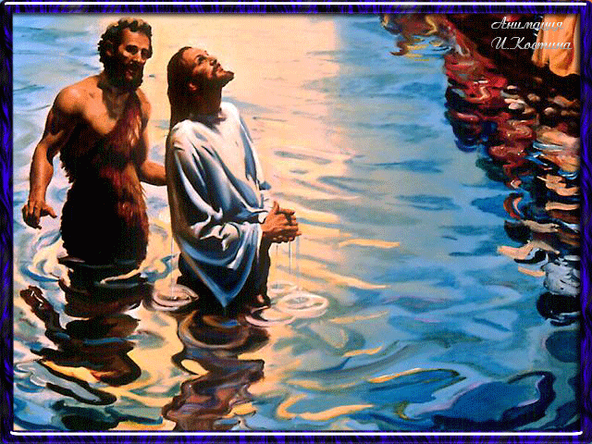


Slide 3
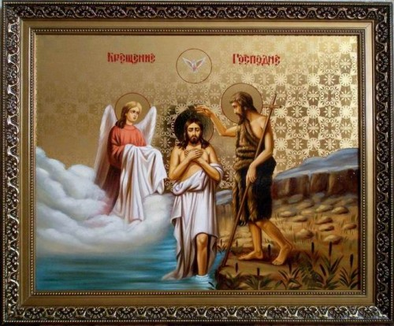

Slide 4
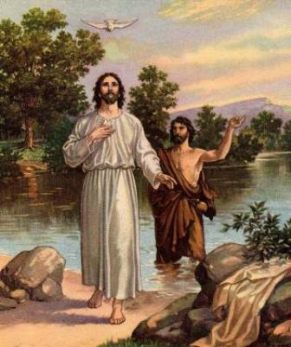
МКОУ КАРМАКЛИНСКАЯ СОШ
БАРАБИНСКОГО РАЙОНА
НОВОСИБИРСКОЙ ОБЛАСТИ
КЛАССНЫЙ ЧАС
«КРЕЩЕНИЕ ГОСПОДНЕЕ»
АВТОР: БУРЦЕВА АЛЛА ИЛЬИНИЧНА.

Slide 5
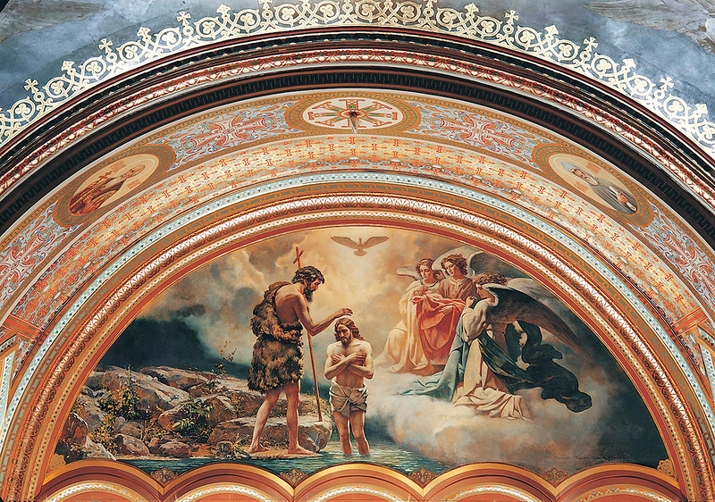
МКОУ КАРМАКЛИНСКАЯ СОШ
БАРАБИНСКОГО РАЙОНА
НОВОСИБИРСКОЙ ОБЛАСТИ
КЛАССНЫЙ ЧАС
«КРЕЩЕНИЕ ГОСПОДНЕЕ»
АВТОР: БУРЦЕВА АЛЛА ИЛЬИНИЧНА.

Slide 6
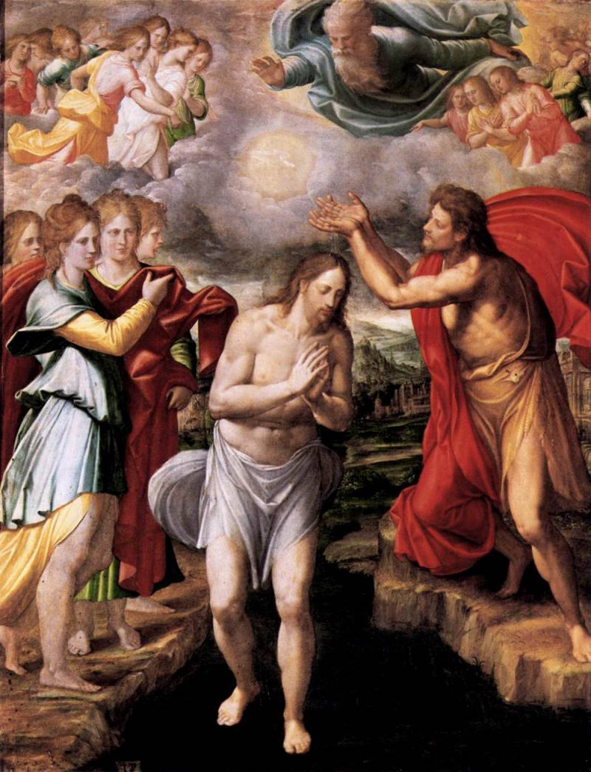

Slide 7
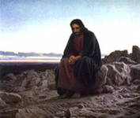
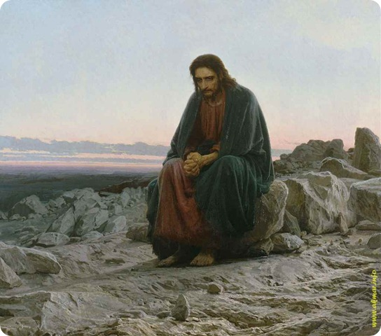

Slide 8
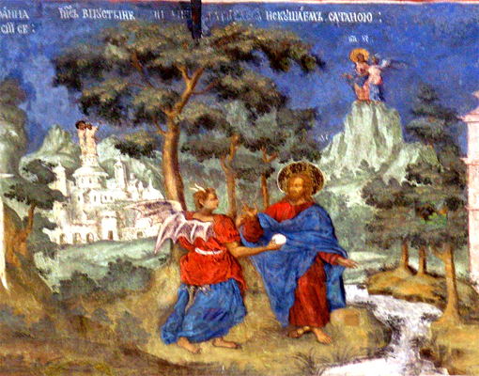

Slide 9
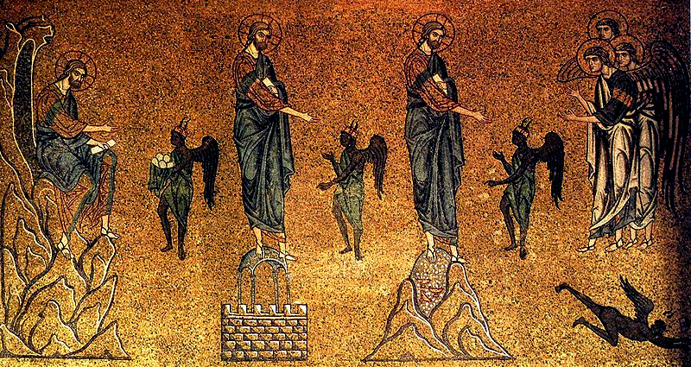

Slide 10
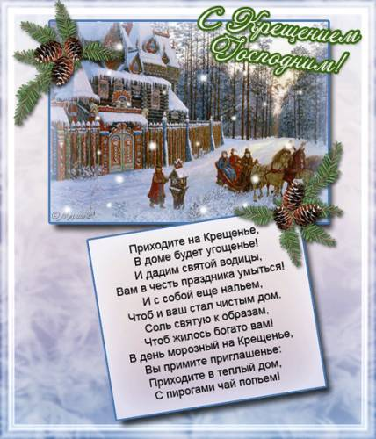

Slide 11
ТРАДИЦИИ:
Крещенский Сочельник также называют Голодной кутьей. В этот день готовят последнюю кутью рождественско-новогодних праздников. Голодной ее называли от того, что с этих пор до следующего дня, пока не осветят воду в водоемах, люди не ели. Остатки кутьи отдавали курам, чтобы те несли больше яиц.

Slide 12
ТРАДИЦИИ:
У кого были сокровенные желания, старались помолиться о них 19 января к утру, когда небо откроется, считалось, что все, о чем попросить в это время – сбудется.
.

Slide 13
ТРАДИЦИИ:
Утром 19 января мужчины шли к реке и делали прорубь в виде креста. Ближе к обеду священник освящал воду, после все купались в проруби. А женщины, чтобы щеки были румяными опускали в воду калину.

Slide 14
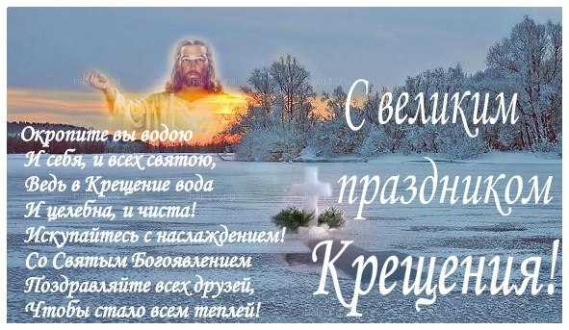

Slide 15
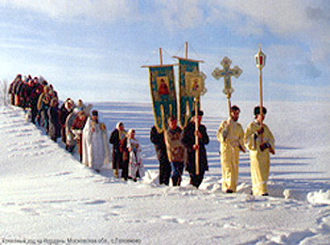

Slide 16
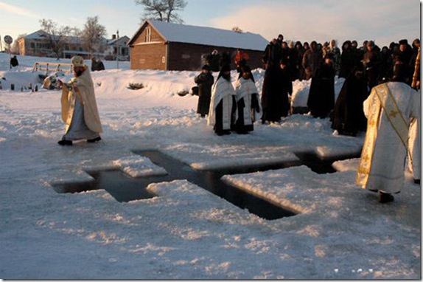

Slide 17
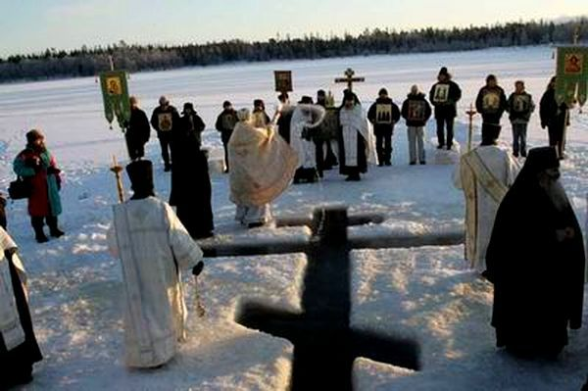

Slide 18
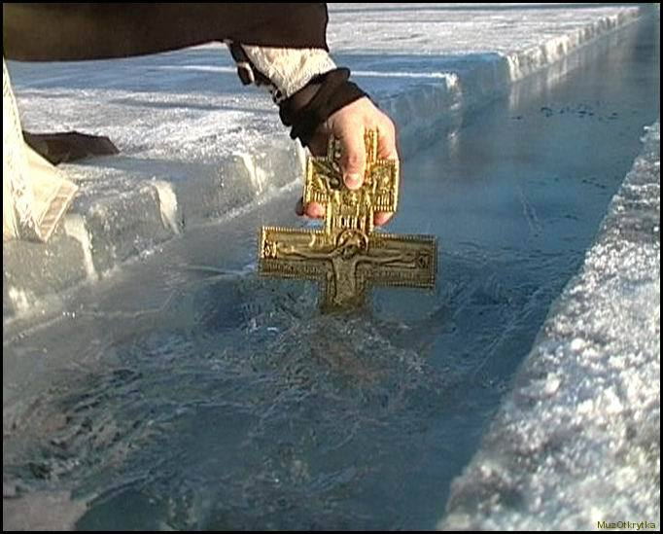

Slide 19
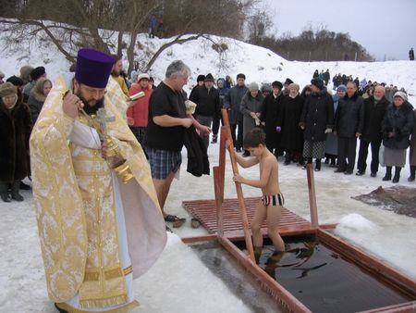

Slide 20
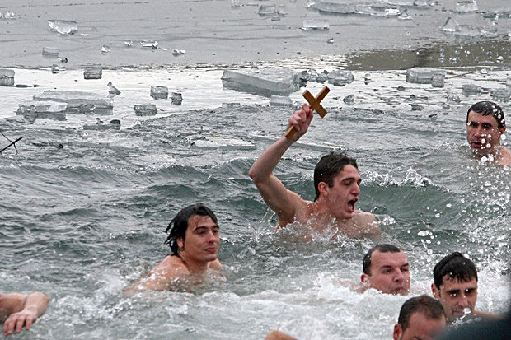

Slide 21
ТРАДИЦИИ:
С 18 на 19 января, в полночь, вода в кранах, колодцах, реках становится святой. Её можно набирать и она будет стоять годами. Воду, набранную в праздник Крещения, берегут для умывания, очищения и от болезней.

Slide 22
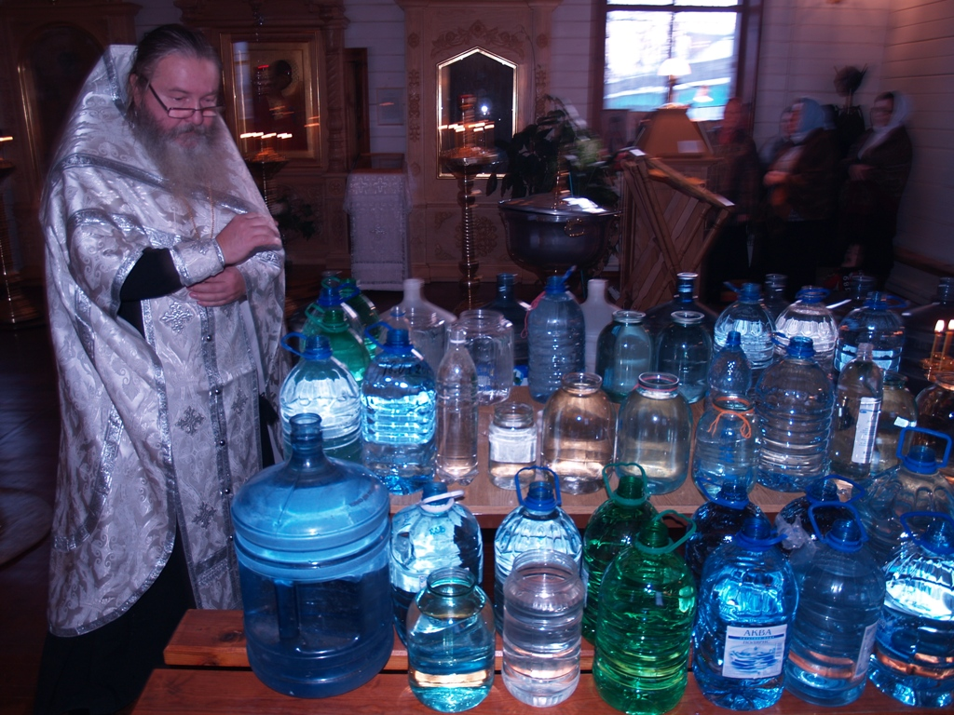

Slide 23
ТРАДИЦИИ:
Существует огромное количество крещенских гаданий. Одно из самых распространенных – с сапогом. Выйдя из дому. Девушка бросала его перед собой. Куда указывал носок, оттуда и ждать суженого. Если он указывал на дом, сидеть гадающей еще целый год в девках.
.

Slide 24
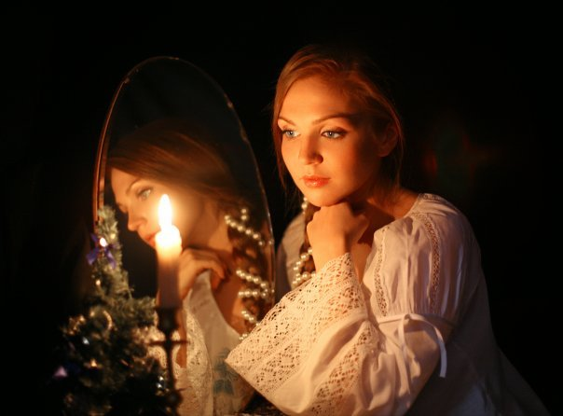

Slide 25
ПРИМЕТЫ ДНЯ:
Утром пасмурно, тепло, снег или иней – год хлебородный.
Ясно, холодно – неурожай. Лето засушливое.
Много собаки лают – много зверя, дичи будет.
Много снега – много хлеба.
Утром снег – хороший урожай гречихи.
Метель – пчелы роиться хорошо будут.
Яркие звезды – будет хороший приплод скота, много гороха, ягод.

Slide 26


